Slide 1

Sistem Penjaminan Mutu Internal
2020
Academic Excellence
Badan Penjaminan Mutu
Universitas Al Azhar Indonesia
Feb 2020

Slide 2
Sistem
Penjaminan
Mutu
Internal
Good University Governance
Sebuah Paradigma Baru
kredibilitas, transparansi, akuntabilitas,
tanggung jawab dan keadilan

Slide 3
Pengukuran Kinerja di UAI
SPMI
Standar
RENSTRA UAI
SPME
BAN-PT
IKU UAI
BSC

Slide 4

Academic Excellence

Slide 5
5
Perspektif
Balanced Scorecard
Versi Pimpinan
Versi Pimpinan +

Slide 6
Sembilan Kriteria Akreditasi BAN-PT
Visi Misi Tujuan Sasaran
Tata Pamong, Tata Kelola dan Kerjasama
Mahasiswa
Sumber Daya Manusia
Keuangan, Sarana dan Prasarana
Pendidikan
Penelitian
Pengabdian kepada Masyarakat
Luaran dan Capaian Tridharma

Slide 7
Pemetaan BSC – Kriteria BAN-PT
Perspektif BSC | Kriteria BAN-PT
Internal Management | 1. Visi Misi Tujuan Sasaran 2. Tata Pamong, Tata Kelola dan Kerjasama
Stakeholder | 3. Mahasiswa 9. Luaran dan Capaian Tridharma
Learning and Growth | 4. Sumber Daya Manusia
Financial | 5. Keuangan, Sarana dan Prasarana
Academic Excellence | 6. Pendidikan 7. Penelitian 8. Pengabdian kepada Masyarakat (PkM)

Slide 8
Pemetaan BSC – Kriteria BAN-PT – Standar Perguruan Tinggi
Perspektif BSC | Kriteria BAN-PT | Standar Perguruan Tinggi
Internal Management | 1. Visi Misi Tujuan Sasaran 2. Tata Pamong, Tata Kelola dan Kerjasama | Kebijakan Universitas Standar VMTS Standar Resillience Kebijakan Kerjasama
Stakeholder | 3. Mahasiswa 9. Luaran dan Capaian Tridharma | Standar Kemahasiswaan Standar Kompetensi Lulusan Standar Hasil Penelitian Standar Hasil PkM Standar Inovasi
Learning and Growth | 4. Sumber Daya Manusia | Standar SDM Standar Budaya Islami
Financial | 5. Keuangan, Sarana dan Prasarana | Standar Keuangan Standar Sarana Prasarana Standar Perpustakaan
Academic Excellence | 6. Pendidikan 7. Penelitian 8. Pengabdian kpd Masyarakat (PkM) | Standar Pembelajaran Standar Penelitian Standar PkM

Slide 9

Paradigma Baru
SPMI dilaksanakan secara desentralisasi.
KKM mengambil peran penting sebagai pendamping Dekan/Kaprodi.
  Menjamin keterlaksanaan proses tridharma sesuai Standar UAI.
Audit Mutu Internal (AMI) dilaksanakan sekali dalam setahun.
IKU yang diminta dalam APT/APS menjadi acuan IKU UAI.

Slide 10
Pelaksanaan SPMI
Semester Ganjil
QA
Semester Genap
QA
Akhir Semester Genap
AMI
KKM
KKM
Auditor UAI

Slide 11
Pelaksanaan SPMI
Laporan AMI
  Dibuat rinci per-Prodi – sehingga dapat dimanfaatkan dalam pengisian Laporan Evaluasi Diri APS 4.0.
  Harus ditindaklanjuti dengan Rapat Tinjauan Manajemen (RTM).
    Penentuan prioritas Pimpinan Universitas dalam peningkatan mutu agar siklus PPEPP berjalan.

Slide 12
Pelaksanaan SPMI
Kinerja Universitas termonitor secara tersistem
LKPS terisi setiap tahun
Tingkat Kepuasan Mahasiswa, Alumni, Pengguna Alumni termonitor setiap tahun
Proses dan Penilaian Pembelajaran termonitor secara tersistem
Manfaat

Slide 13
INDIKATOR KINERJA

Slide 14
KPI, SPMI, dan Akreditasi
SPMI
Pencapaian Kinerja
Evaluasi
Akreditasi BAN-PT
KPI Fakultas
KPI Prodi
KPI Dosen
Perbaikan

Slide 15
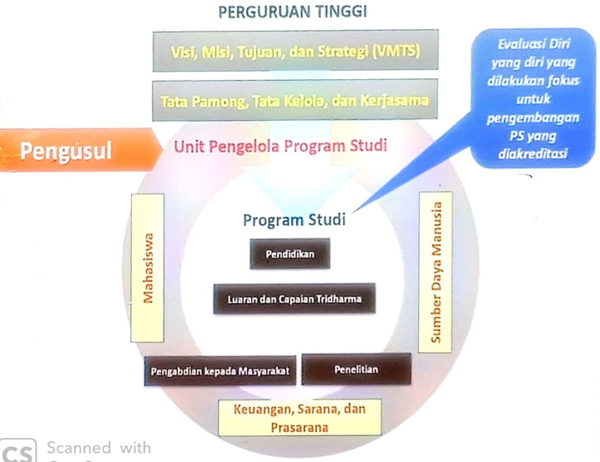

Slide 17

Uji Petik
Rancangan Tugas dan Kewajiban
Fakultas/Prodi

Slide 18
Academic Excellence Perspective
Tugas dan kewajiban Program Studi
Standar Kompetensi Lulusan
Prodi wajib memiliki pernyataan kompetensi lulusan yang terdiri dari sikap, pengetahuan, keterampilan sesuai dengan pedoman/kebijakan capaian pembelajaran prodi masing-masing dan mengacu pada rumusan forum program studi sejenis (asosiasi) dengan melibatkan pihak eksternal dan dimutakhirkan setiap 4 tahun sekali.
  Tersedianya Buku Profil Prodi sesuai dengan pedoman universitas yang telah di SK-kan;
  Dapat diakses oleh publik.

Slide 19
Academic Excellence Perspective
Tugas dan kewajiban Program Studi
Standar Kompetensi Lulusan
UPPS dan Prodi memiliki sistem untuk mengukur kinerja tridharma berdasarkan keberadaan dan implementasi sistem yang menghasilkan data luaran dan capaian pendidikan yang sahih, mencakup metoda yang digunakan untuk mengukur capaian pembelajaran lulusan, prestasi mahasiswa, efektivitas dan produktivitas pendidikan, daya saing lulusan, serta kinerja lulusan.
  Nilai rata-rata IPK
  Jumlah prestasi mahasiswa pada bidang akademik
  Rata-rata masa studi
  Persentase kelulusan tepat waktu
  Persentase keberhasilan studi
  Terlaksananya tracer study yang hasilnya disosialisasikan dan digunakan untuk pengembangan kurikulum dan pembelajaran
  Waktu tunggu lulusan prodi
  Persentase kesesuaian bidang kerja lulusan
  Tingkat dan ukuran tempat kerja lulusan
  Terlaksananya survei kepuasan pengguna lulusan secara tersistem dan berkala, dan hasilnya dilaporkan kepada UPPS/Prodi

Slide 20
Academic Excellence Perspective
Tugas dan kewajiban Program Studi
Standar Isi Pembelajaran
  Tersedianya Buku Kurikulum Prodi yang mencakup :
    Kesesuaian capaian pembelajaran dengan profil lulusan dan jenjang KKNI/SKKNI yang sesuai.
    Melibatkan pihak eksternal, termasuk saran/masukan dari pihak eksternal (asosiasi, alumni dan pengguna lulusan).
    Ketepatan struktur kurikulum dalam pembentukan capaian pembelajaran.
    Ketersediaan pemetaan capaian pembelajaran, bahan kajian dan matakuliah (atau dokumen sejenis lainnya).
    Dapat diakses oleh dosen.
  Terlaksananya evaluasi dan pemutakhiran kurikulum secara berkala.

Slide 21
Academic Excellence Perspective
Tugas dan kewajiban Program Studi
Standar Proses Pembelajaran
  Ketersediaan RPS dan RTM.
  Keterlaksanaan proses pembelajaran sesuai RPS dan RTM yang telah dirancang.
  Monitoring dan Evaluasi Proses Pembelajaran
Standar Penilaian Pembelajaran
  Terlaksananya penilaian dan teknik penilaian pembelajaran sesuai dengan standar yang berlaku.

Slide 22
Academic Excellence Perspective
Tugas dan kewajiban Program Studi
Standar Pengelolaan Pembelajaran
  Keterlaksanaan Proses Pembelajaran sesuai peraturan:
    16 kali tatap muka (termasuk UTS dan UAS);
    Semester Pendek.
  Ketersediaan dan keterlaksanaan Dokumen Rencana Pengembangan Akademik Prodi.
  Ketersediaan dan keterlaksanaan Dokumen Renop.

Slide 23
Rencana Kerja Semester Genap
Tahun Akademik 2019-2020
Fakultas menentukan KKM
  Disarankan 1 orang KKM menangani 2 Prodi.
Pelaksanaan monev oleh KKM – sepanjang Semester Genap.
  Akan diselenggarakan Pelatihan KKM.
Pelaksanaan AMI oleh Auditor – akhir semester Genap TA 2019-2020 (bulan Agustus 2020).
  Akan diselenggarakan Pelatihan Auditor Internal UAI.
  Dibutuhkan setidaknya 10 Auditor Internal UAI.

